Slide 1
Тема 3 · п. 3.4 АНД (при наличии)
АВТОМАТИЧЕСКИЙ НАРУЖНЫЙ ДЕФИБРИЛЛЯТОР (АНД)
Дополнение к СЛР: анализ ритма и разряд по команде устройства.
По учебному пособию Минздрава России по первой помощи (2025) · Прил. № 2 к ПП РФ № 2464

Slide 2
ЧТО ТАКОЕ АНД
Тема 3 · п. 3.4 АНД (при наличии)
АНД автоматически анализирует ритм сердца и при необходимости наносит разряд,
способствующий восстановлению нормальной работы сердца.
Применяется в дополнение к СЛР и значительно повышает шансы на успех.
Разрешён приказом Минздрава № 220н (при наличии).
2

Slide 3
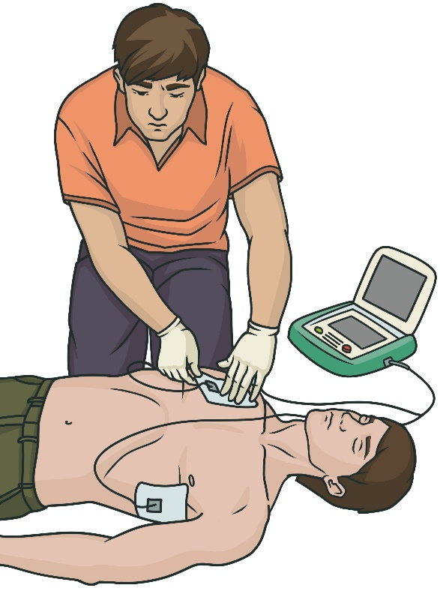
ПОРЯДОК ПРИМЕНЕНИЯ
Тема 3 · п. 3.4 АНД (при наличии)
1. При утрате признаков жизни одновременно с вызовом СМП доставить АНД на место.
2. Включить АНД и следовать голосовым/экранным подсказкам.
3. Электроды: один — справа под ключицей (правее грудины, не на грудину!);
второй — на левую половину груди.
4. При втором участнике — компрессии не прерывать во время наложения электродов.
5. Обильный волосяной покров — сбрить (станок часто в комплекте).
Не накладывать на имплантируемый кардиостимулятор/дефибриллятор.
3
Рис. 40. АНД

Slide 4
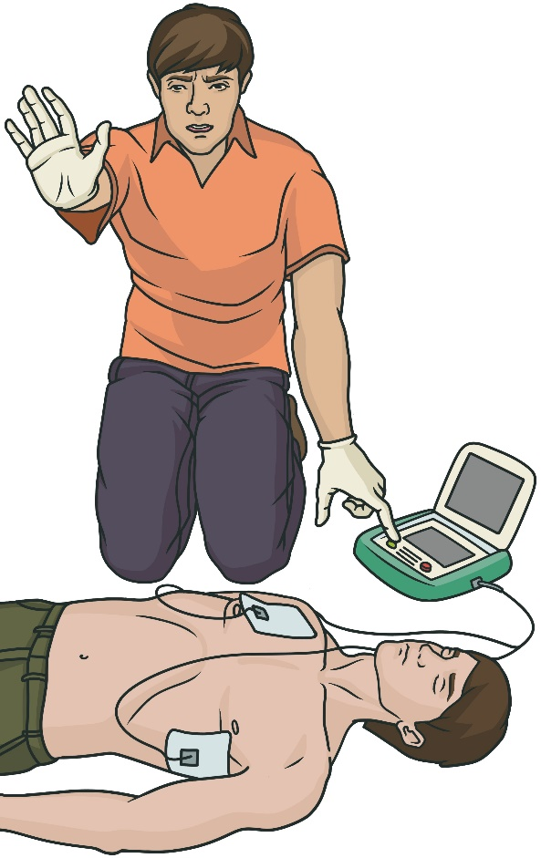
РАЗРЯД И ДАЛЬНЕЙШИЕ ДЕЙСТВИЯ
Тема 3 · п. 3.4 АНД (при наличии)
АНД анализирует ритм и сообщает, нужен ли разряд.
Перед разрядом убедиться, что никто (включая вас) не касается пострадавшего → «Разряд».
После разряда сразу продолжить СЛР, пока АНД снова не попросит паузу для анализа.
Если разряд не рекомендован — немедленно возобновить СЛР и следовать командам АНД.
Дети 1–8 лет: детские электроды/режим; иначе стандартные на грудь и спину + детские настройки.
Утопление: извлечь из воды, осушить грудь перед электродами.
4
Рис. 41. Разряд АНД

